Slide 1
SolidEdge CAD Integration 安裝操作手冊
講者:Panda 潘泓銘

Slide 2
產品支援
Windows10(建議使用) ,7
SolidEdge 10 圖檔支援: asm,par,psm,dft
Aras Innovator 11 SP9 ,SP12
.NET Framework 4.5

Slide 3

套件檔案
套件安裝應包含下列檔案清單
Aras Package
SolidEdge客戶端安裝檔

Slide 4
Server端安裝
用Import工具6549版匯入以下指定的資料夾

Slide 5
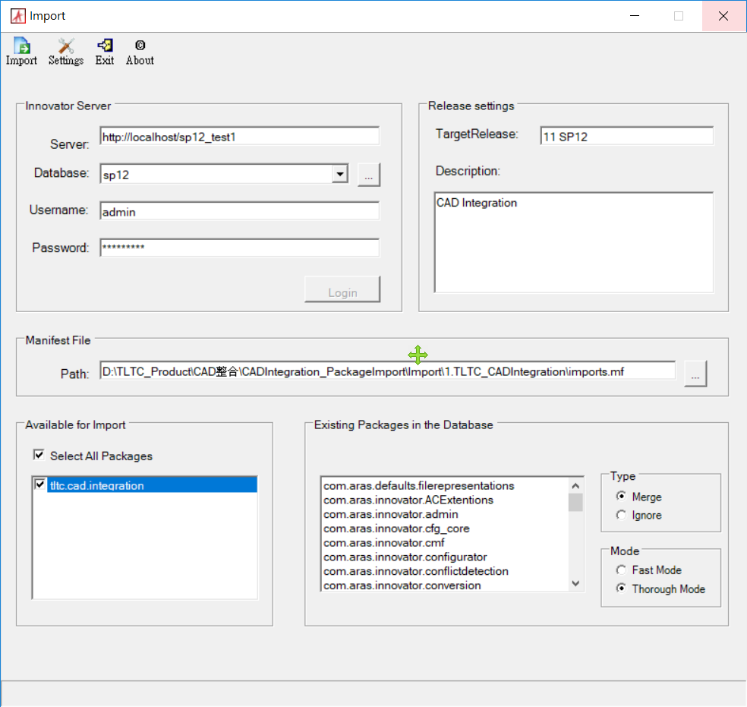
Server端安裝 - 步驟1
一、匯入1.TLTC_CADIntegration:
建立資料表Schema
1.勾選tltc.cad.integration
2.Type = Merge
3.Mode = Thorough Mode

Slide 6
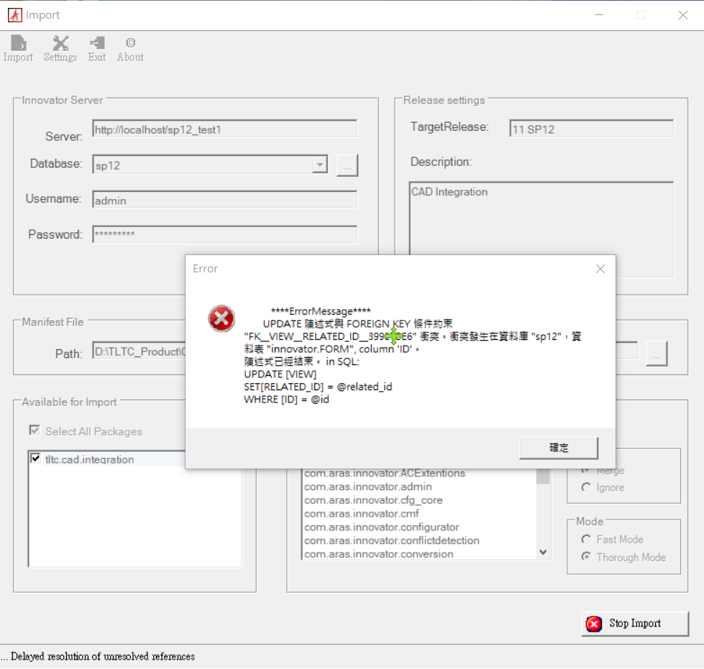
Server端安裝 - 步驟1
過程中遇到innovator.FORM匯入的ID錯誤請忽略。
通常是Itemtype自動產生Form與此套件另外生成的Form不衝突

Slide 7
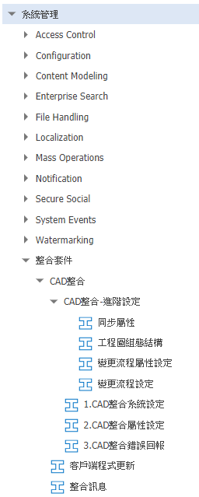
Server端安裝 - 步驟1
匯入完成後，重新連線PLM，TOC點開系統管理。
完成後如右圖

Slide 8
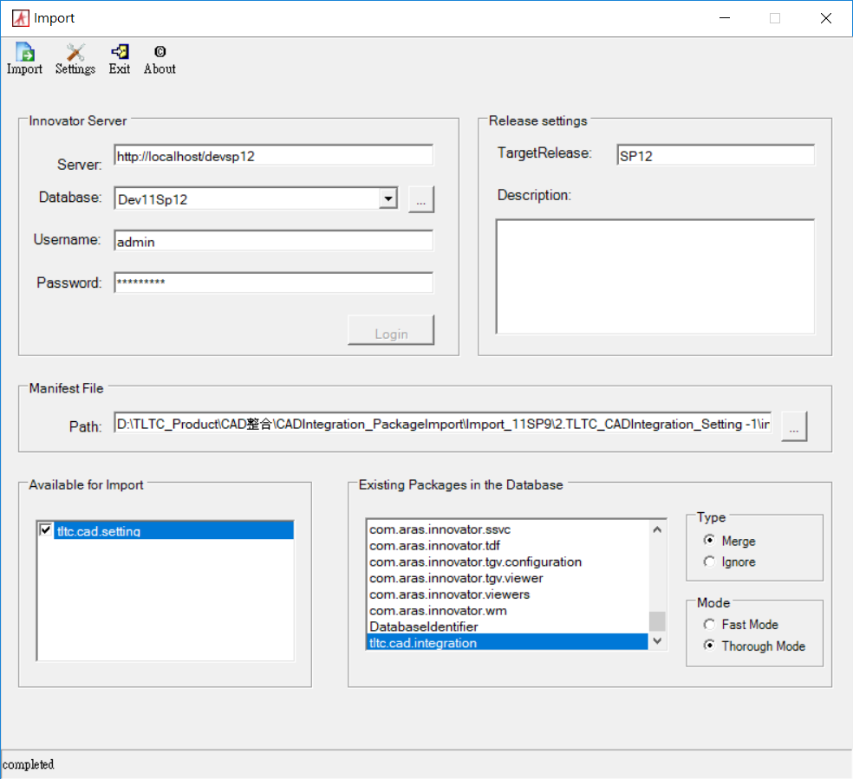
Server端安裝 - 步驟2
一、匯入2.TLTC_CADIntegration_Setting -1:
新增基本資料建檔，不包含關聯
1.勾選tltc.cad.setting
2.Type = Merge
3.Mode = Thorough Mode

Slide 9
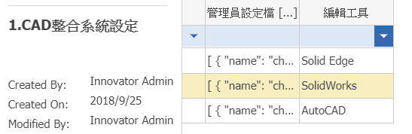
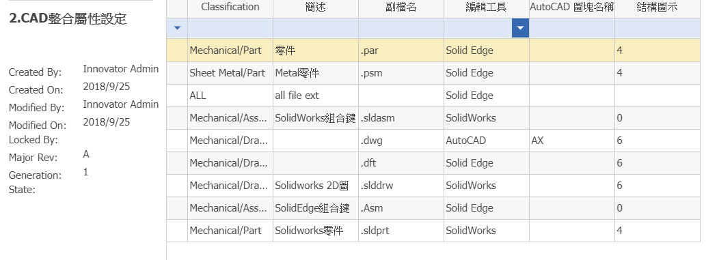
Server端安裝 - 步驟2
匯入完成後，包含基本資料建檔
CAD整合系統設定
CAD整合屬性設定
整合訊息

Slide 10

Server端安裝 - 步驟3
一、匯入3.TLTC_CADIntegration_Setting -2:
新增關聯的資料
1.勾選tltc.cad.setting
2.Type = Merge
3.Mode = Thorough Mode

Slide 11
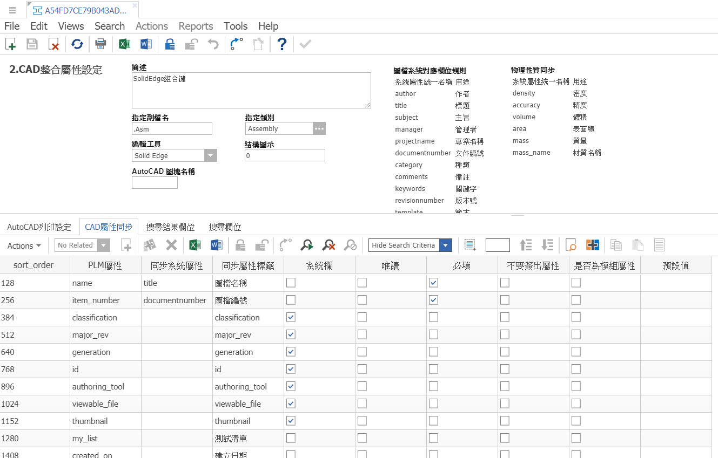
Server端安裝 - 步驟3
匯入完成後，包含關聯的資料
CAD整合屬性設定

Slide 12
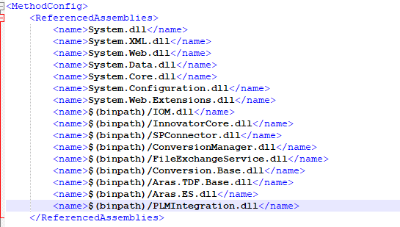
Server端安裝 - 步驟4
將PLMIntegration.dll加入Server\bin，並且在method-config.xml
輸入<name>$(binpath)/PLMIntegration.dll</name>

Slide 13
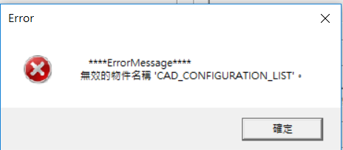
Server端安裝 –常見狀況1
如果還原資料庫之後，發生Package匯入時錯誤如下圖
請先重新啟動IIS、Import工具，再次執行

Slide 14
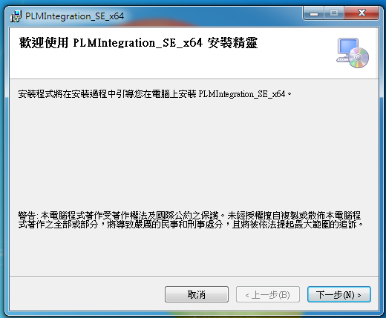

Client端安裝–步驟1
開啟安裝程式，點下一步

Slide 15
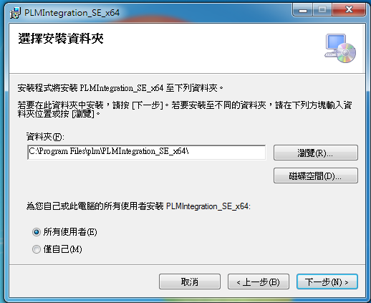
Client端安裝–步驟2
預設安裝路徑，建議不更改
下方請選擇所有使用者

Slide 16
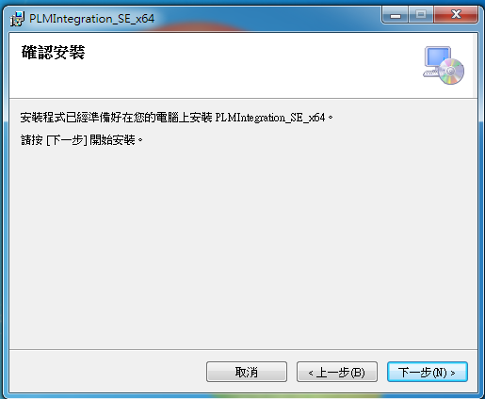
Client端安裝–步驟3
確認並繼續下一步

Slide 17
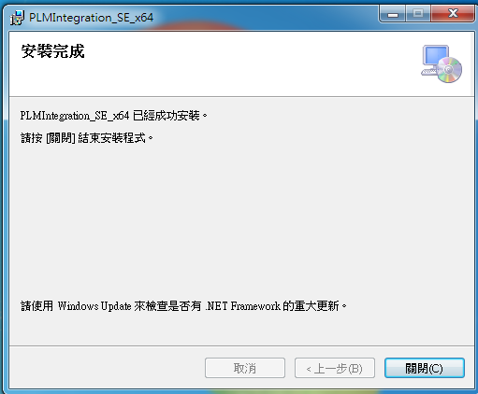
Client端安裝–步驟4
安裝完成後關閉，打開SolidEdge

Slide 18
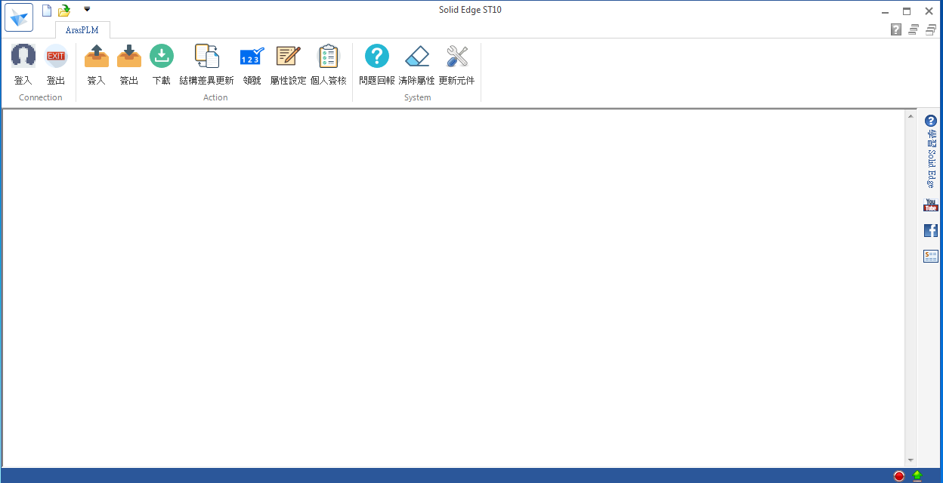
Client端安裝–步驟5
SolidEdged安裝成功如下圖，便可開始使用。

